Slide 1
소극장 관계인 소방안전교육 및 간담회
종로소방서 예방과
2014. 10.24. (금)

Slide 2
목차
겨울철 소극장 소방안전대책 추진 사항
소방시설 유지관리 안내
- 소화기
- 휴대용비상조명등
- 유도등
피난안내도 작성 방법
겨울철 화재예방 당부사항

Slide 3
겨울철 소극장 소방안전대책 추진 사항
가. 안전교육 및 간담회 취지
소극장 대부분이 지하층에 밀집되어 있고, 실내가 어두워
화재 시 대피 곤란으로 인명피해의 위험이 높음, 특히 이번
겨울 강추위예상으로 화기취급 증가 예상에따라 예방활동
강화 및 초기 대응 능력 제고로 피해를 최소하기 위함.
나. 추진 방향
소극장 특성에 맞는 맟춤형 안전관리로 화재피해저감 실현
대표자 간담회, 종사원 소집교육 등을 통한 화재대응능력 강화
소극장 대상별 위험도 분류로 취약대상 집중 안전관리 강화

Slide 4
다. 현 황
대상: 158개소
층 및 객석에 따른 현황
위험도 등급별 현황
층별 |  |  | 객석수
계 | 지상 | 지하 | 계 | 100이하 | 101~200 | 201~300 | 300이상
158 | 57 | 101 | 158 | 41 | 61 | 42 | 14
등급별
계 | A | B | C
158 | 42(31%) | 80(59%) | 38(10%)

Slide 5
※ 위험도 분류 기준
구분 | A등급 (양호) | B등급 (보통) | C 등급 (취약)
기준 | 지상층 신속한 인명대피 가능하고 소방 대의 신속한 현장도착 및 진압 활동이 가능 스프링클러 등 소화설비 설치 화기 미사용 면적 소규모 수용인원 작음 | 지하층 수용인원 많음 | 지하2층 스프링클러설비 등 소화설미 미설치 가연성 내장재 다량 사용 구획된 실 많고 내부구조가 복잡 화기취급 피난에 많은 시간이 예상되고 소방대의 진압활동 여건이 곤란

Slide 6
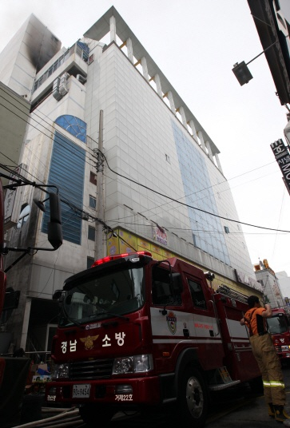
거제 극장 건물서 화재, 1시간 만에 진화(11.10일).

Slide 7
소극장 소방안전관리상 문제점
소방시설 미비: 스프링클러, 옥내소화전 등
문화 및 집회시설(공연장으로 쓰는 바닥면적 300㎡ 이상)-SP, 자탐 설치
소방시설 유지관리 부실: 소화기, 경보설비
내장재 방염처리 미비: 커튼, 실내장식물
문화 및 집회시설-실내장식물 방염-커튼, 카페트, 합판, 무대막 등
관계자 소방안전 인식 부족: 건물관계자, 기획사

Slide 8
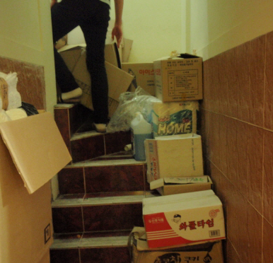
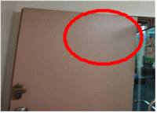
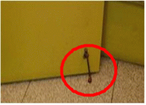
소극장 비상구 안전관리

Slide 9
라. 안전관리 추진계획
2) 현장 중심의 대응활동 강화
현장 중심
가상화재 진압훈련
민·관 합동 소방훈련

Slide 10
2. 소방시설 유지관리
- 우리 공연장에 있는 소방설비?? -

Slide 11
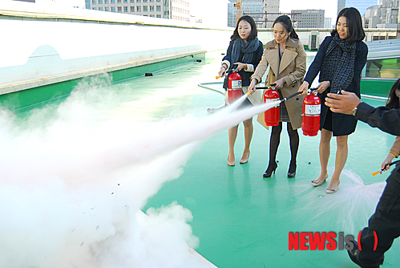
소화기

Slide 12
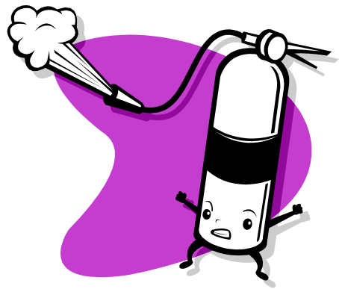
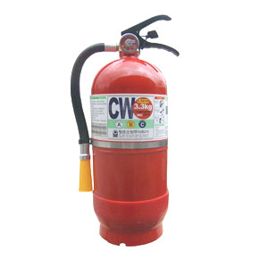
2. 소방시설 유지관리 안내
가. 소화설비
설치 기준(법령)
- 연면적 33㎡ 이상 대상물
화재안전기준
- 각 층마다 설치
- 보행거리 20m 이내
- 거실의 경우 33㎡ 이상
사용 방법
안전핀을 뽑는다.
(바람을 등지고)호스를 불쪽 방향으로 향한다.
손잡이를 힘껏 누른다.
비를 쓸듯이 약제를 방출한다.
소화기

Slide 13
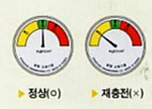
2. 소방시설 유지관리 안내
소화기 점검 횟수
- 외관점검 : 월 1회 이상(일상점검은 수시)
- 작동기능점검(종합정밀점검) : 연 1회 이상
소화기 점검 요령
소화기 사용가능 여부 점검
- 소화기 상단부위의 압력계로 정상 사용여부 확인
② 설치장소별 적응성 및 능력단위의 적정여부 점검
③ 건물 규모별 또는 설치층별 적정 수량 설치여부 점검
④ 소화기의 파손 및 변형, 부식 등 외관 점검
소화기 압력게이지
황색 부분 | 녹색 범위 | 적색 부분
압력부족으로 사용불가 | 정상 사용가능 | 과압으로 사용은 가능

Slide 14
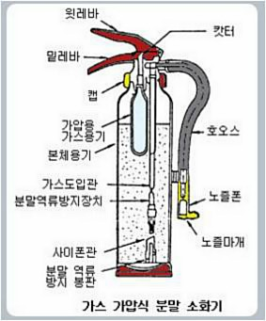
2. 소방시설 유지관리 안내
가압식 소화기 분출 원리
- 분사 원리
핀제거 ⇨ 손잡이 조작 ⇨ 가스용기 가격(격침형)
⇨ 용기 내부로 가스압력(13 ~ 16 kg/㎠)이 분출
⇨ 소화약제 방출
- 사고 원인
본체용기의 부식＞ 캡의 이완이나 손상
＞ 해체과정 중 무리한 분리
적극 교체 요구됨
파손된 소화기

Slide 15
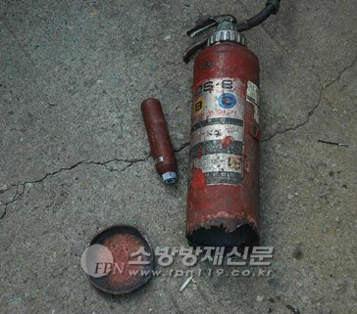
2. 소방시설 유지관리 안내
가압식 소화기 교체 사유
- 사례: 2013. 8. 22. (목) 영등포 소재 작업장
- 내용: 화재 진압 중 소화기 하단부 폭발로 인한 사망
사고 발생
- 사고 원인: 용기 내부에 분출된 가스압력이 약제를
용기 외부로 분출시키지 못하여 내부에 충압된 압력이
부식으로 약화된 용기 본체 하단에 집중되어 파열
- 생산 여부: 1999년도 까지 생산 이후 생산 중지
파손된 소화기

Slide 16
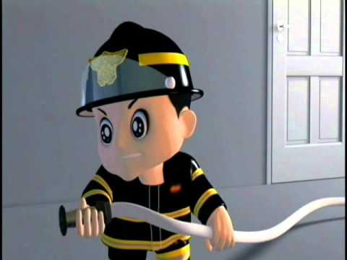
옥내소화전

Slide 17
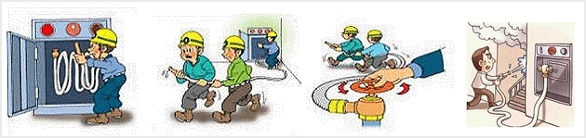
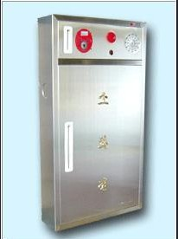
2. 소방시설 유지관리 안내
나. 옥내소화전
설치 기준(법령, 현재기준)
- 연면적 3,000㎡ 이상
- 층수가 4층 이상인 것 중 바닥면적 600 ㎡
사용 방법
함 내에 소방호스(2본 이상) 연결
최소 인원 3명 이상 필요
함 내에 밸브 개방
소방호스 관창을 단단히 고정하고
화점으로 방수
▪ 유지 사항
- 소화전 함 내에 소방호스 관리 여부
- 소화전 함 파손 여부 확인
- 소화전 함 내에 관창 등 부속품 관리
옥내소화전 설비

Slide 18
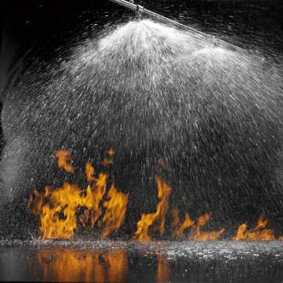
스프링클러설비

Slide 19
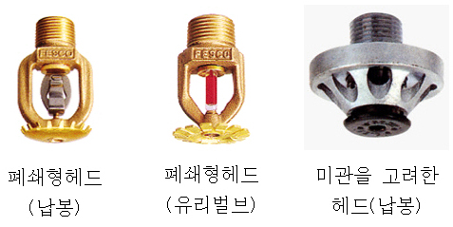
2. 소방시설 유지관리 안내
다. (간이)스프링클러설비
연결살수설비의 경우 – 지하층 150㎡ 이상
작동 방법 – 습식 기준
화점으로 부터 연기 등 열기가 상승
폐쇄형 헤드의 감열부가 개방
배관 내에 소화수가 헤드로 방수
▪ 현실태
- 공연장 내부 벽색으로 도색(흑색)
- 페인트 칠로 인하여 헤드 개방시간에 영향
- 수평이 아닌 구부러진 상태로 관리
스프링클러설비 헤드

Slide 20
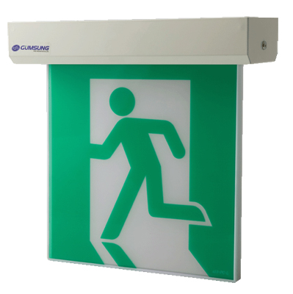
유도등

Slide 21
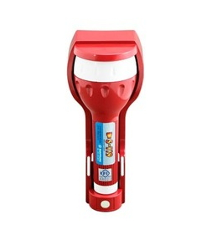
휴대용비상조명등

Slide 22
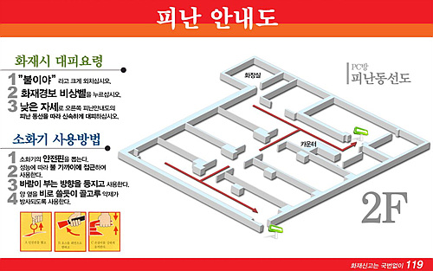
피난안내도

Slide 23
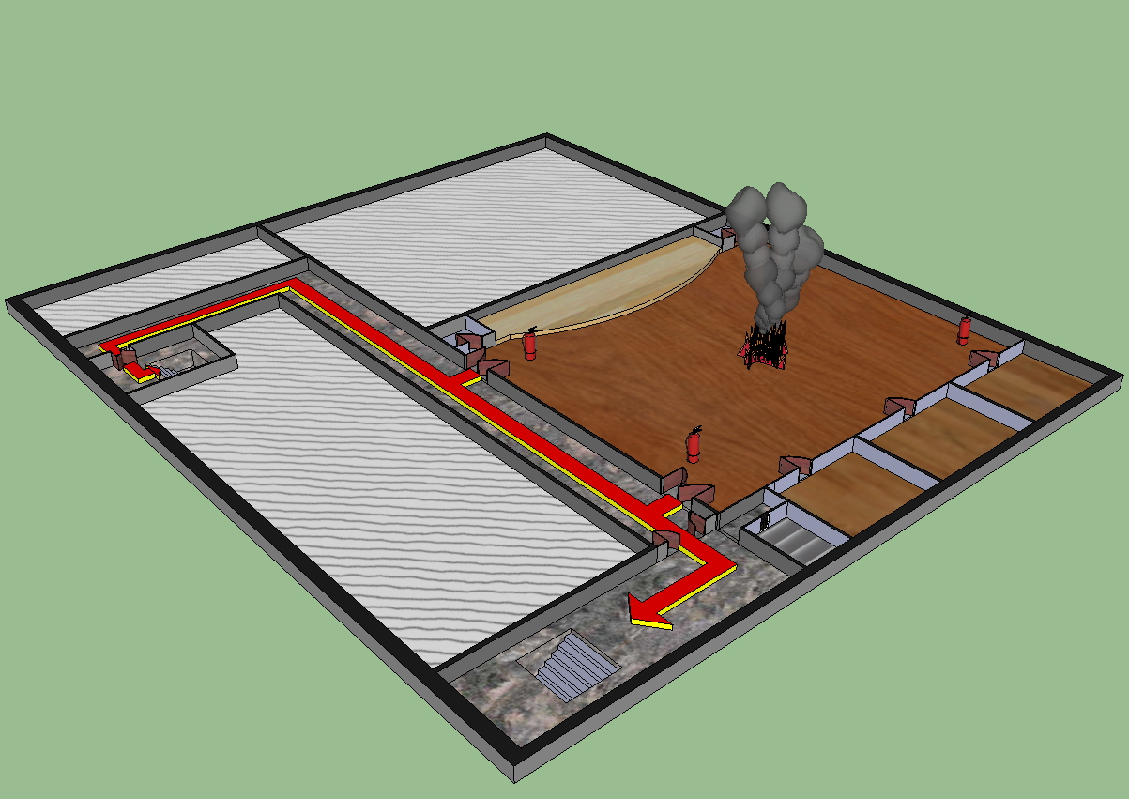
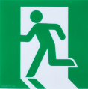



피 난 안 내 도 (크기:A3)
화재시 대처요령
화재시 대비 피난안내도의
비상구 위치 및 방향을
반드시 확인해 둔다.
2. “불이야” 라고 크게 외치고
비상벨을 누른다.
3. 몸을 최대한 낮추고, 유도등
방향으로 벽을 따라 신속히
대피한다.
※ 평상시 작은 관심이 여러분의
소중한 생명을 지킬수 있습니다.
소화기 사용법
1. 소화기 손잡이의 안전핀을
뽑는다.
2. 한손은 손잡이, 다른 한손은
호스를 잡는다.
3. 손잡이를 힘껏 누르고
빗자루로 쓸듯이 방사한다.
현위치
소화기
옥내소화전
유도등
화재ㆍ구조ㆍ구급 등 위급상황 발생시 119

Slide 24
참석해 주셔서 감사합니다.

